Slide 1
貼心小提醒
看板分成「計畫內容說明區」及「計畫成果展示區」兩部分。
成果展示區請以該案之成果特色為主軸進行重點說明；若為系列活動請以時間軸的方式做區分。
除了文字敘述外，建議搭配圖片、架構圖、表格使用。
圖片解析度建議1980x1080 像素，請另外提供原始檔。
內容編排可以word檔呈現。

Slide 2
109年度高教深耕計畫
微學分課程成果發表
○ ○ ○ ○ ○ （學院名稱-微學分課程主題名稱）
課程簡介（可為計畫宗旨或理念、計畫架構圖）
課程內容規劃(可以圖片配合文字說明)
課程執行成果（執行成效及活動照片）

Slide 3

參考資料(1)

Slide 4
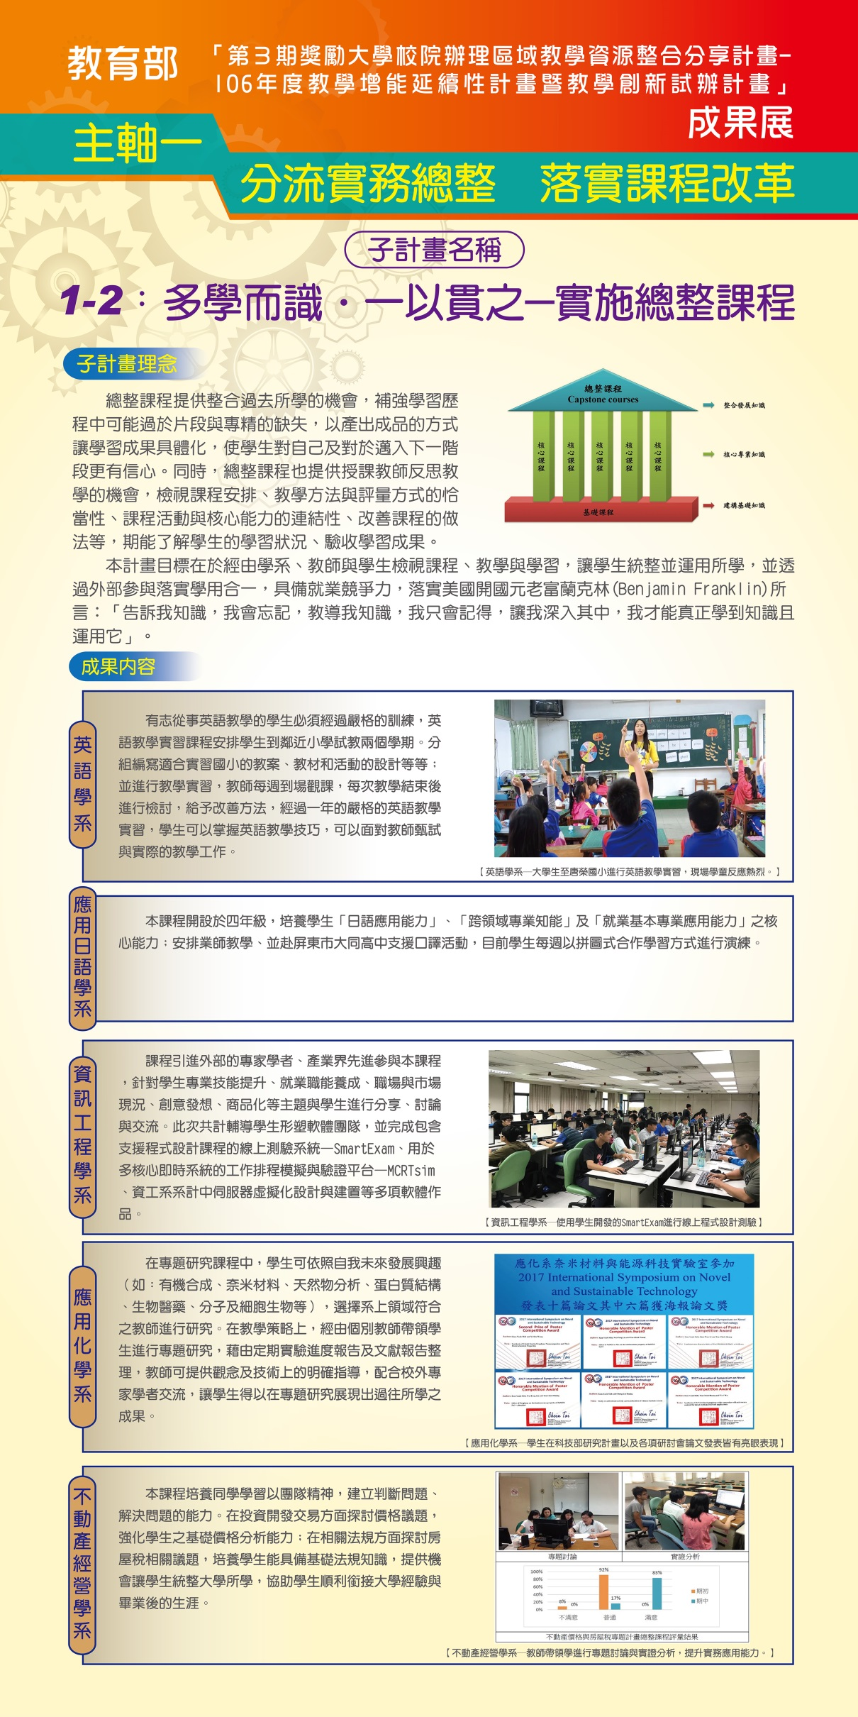
參考資料(2)

Slide 5
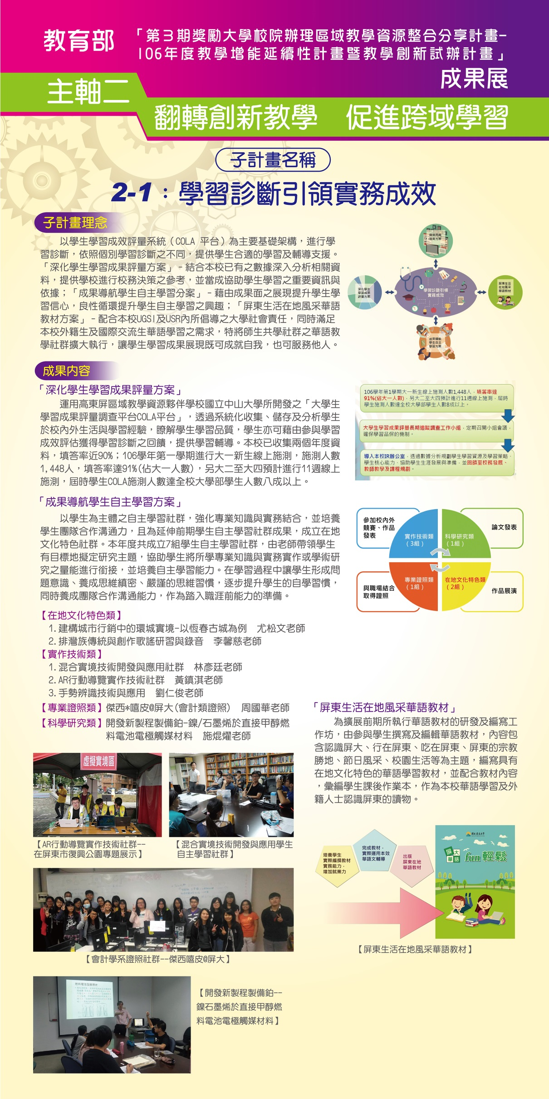
參考資料(3)

Slide 6

參考資料(4)

